Slide 1
일본의 정치와 총리
21901873 일본어일본학과 김슬기

Slide 2
목차
일본의 정치
입헌 군주제
의원 내각제
삼권 분립, 양원제
역대 총리대신
1대 총리대신(이토 히로부미)
100대 총리대신(기시다 후미오)
앞으로의 한일 관계
앞으로의 한일관계, 한일 관계의 대한 나의 생각

Slide 3
일본의 정치

Slide 4
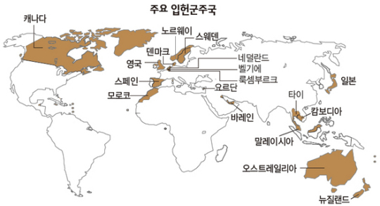
입헌 군주제
입헌 군주제란 ? 왕은 있지만 통치는 헌법에 의거하여 함.

Slide 5
일왕 즉위식 (나루히토 일왕)
.
https://youtu.be/buHIg_F0Dmo

Slide 6
의원 내각제

Slide 7
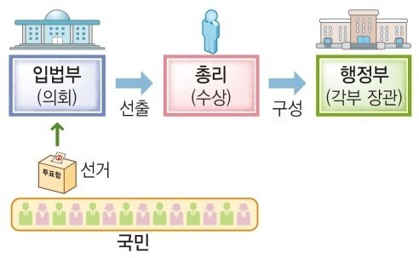
의원 내각제
의원 내각제란? 의원들이 내각(행정부)를 뽑는 형태

Slide 8
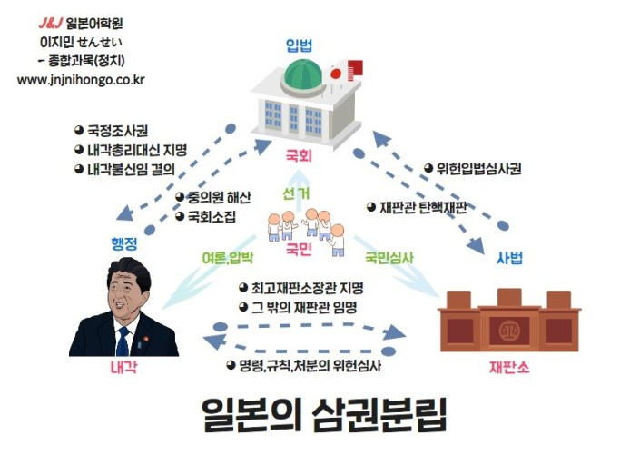
삼권 분립
의회는 중의원과 참의원 2원제로 구성되어 있으며, 중의원의 다수당(제1당)의
당수가 내각총리대신으로 지명됨.

Slide 9
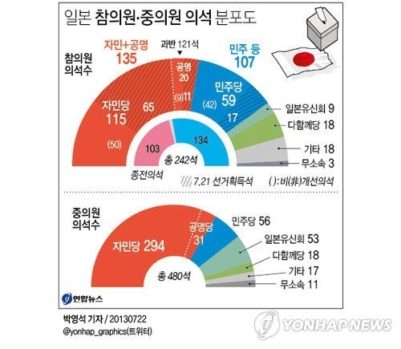
양원제
의회는 중의원과 참의원 2원제로 구성되어 있으며, 중의원의 다수당(제1당)의
당수가 내각총리대신으로 지명됨.

Slide 10
1) 중의원
1. 총리를 임명할 수 있음.
2. 국가 예산 편성권
3. 조약 비준권
중의원이란? 국민을 대표하는 의원

Slide 11
2) 참의원
중의원을 견제하는 역할
중의원이 가결한 안건을 참의원들이 부결할 수 있음.
참의원이란? 귀족을 대표하는 의원

Slide 12
역대 총리대신

Slide 13
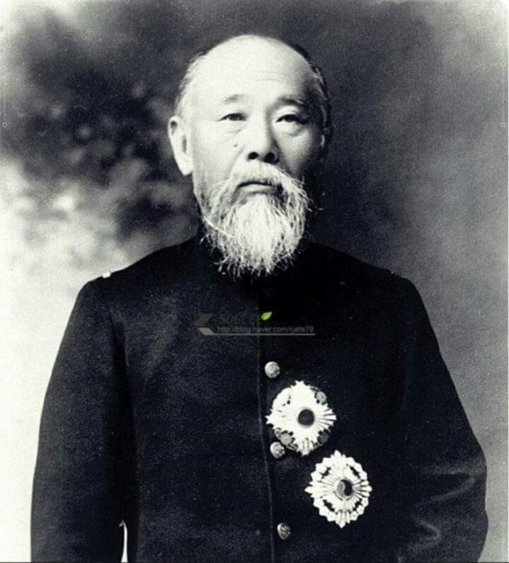
일본의 1대 총리대신
1) 재임기간 - 1885~1901년
2) 1대, 5대, 7대, 10대 총 4번의 역임
3) 대한제국 통감
이토 히로부미

Slide 14
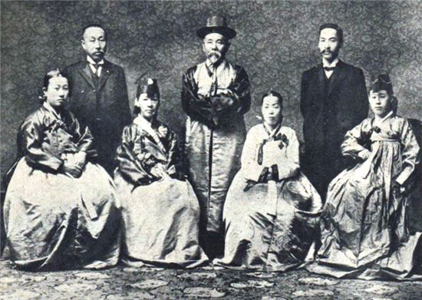
이토 히로부미의 평가
1) 이토 히로부미는 일본을 근대화하고 국방과 국력, 헌정 제정, 양원제에 큰 기여.
2) 일본 내에서는 평가가 다양함. 위인으로 대우하였는데, 안중근 의사가 재평가되면서
부정적 평가도 받고 있음.
3) 한국인들에게는 을사조약, 고종 강제 퇴위, 군대 해산 등 자국의 위해 이웃 나라를
희생시킨 제국 주의자로 평가.

Slide 15
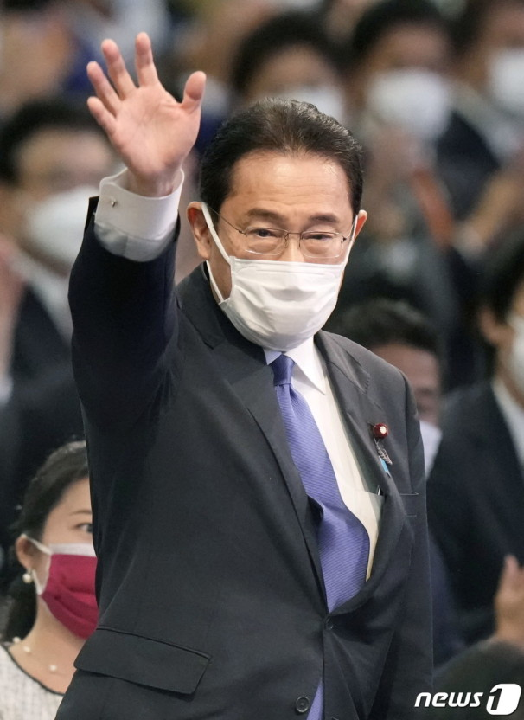
일본의 100대 총리대신
1) 재임기간 - 2021.10.4~
2) 내각부 특명담당대신, 소비자 행정 추진 담당대신,
우주 개발 담당 등 최대 6개의 장관 자리를 겸임.
3) 기시다 외무상 시절 한일 간 가장 큰 외교적
사건은 위안부 합의.
기시다 후미오

Slide 16
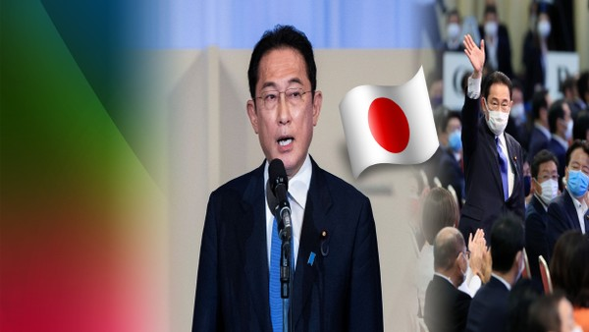
기시다 후미오의 평가
1) 기사다의 내각총리대신 내정 확정 이후부터 일본 안팎으로 비판적인 의견. 일본 내에서는 아베에게 업혀가는 정권, 변화를 바라는 일본 국민의 기대에 부합하지 못한 총리 내정이라고 평가.
2) 기시다 총리는 우익 성향이 강하다. 예전에 독도는 일본땅이라는 발언을 하기도 함.
앞으로의 한일관계의 주목.

Slide 17
앞으로의 한일 관계

Slide 18
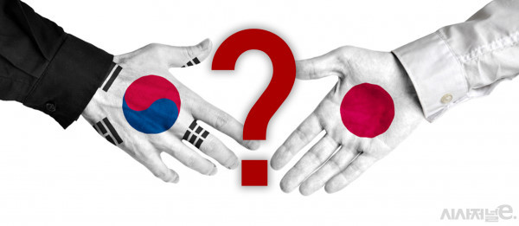
앞으로의 한일 관계
1) 우리나라에서 가장 우려하는 점은 기시다 총리가 한일 위안부 합의의 주역이라는 점.
일본에서도 위안부, 강제징용 문제에 물러날 일이 없다고 볼 수 있음.
한일 관계가 개선되기 까지 앞으로 다소 시간이 걸릴 가능성이 높음.
2) 다만 기시다 총리는 자민당 내에서 아시아, 태평양 외교를 강조하는 파벌 고치카이를
계승하고 있어서, 기시다 내각이 안정되면 장차 한일관계의 개선도 기대할 수
있다는 의견도 있음.

Slide 19
앞으로의 한일관계에 대한 나의 생각
1) 지금까지의 역사만 보아도일제강점기 시대의 위안부,
강제징용 등의 근본적인 문제가 제대로 해결 되지
않는 이상 완전하게 개선되기는 어려울 것.
2) 하지만 이번에 새로운 내각이 출범했고, 앞으로의 한일 관계
개선을 기대해 볼수 있을 것.
3) 가장 가까운 아시아권의 나라로 관계가 개선이 되었을 때,
서로에게 이득이 되는 점은 분명 많기 때문에
언젠가는 한일관계가 개선 되었으면 함.

Slide 20
감사합니다

